Slide 1
Caso: Estrada - Visconde de Mauá

Slide 2
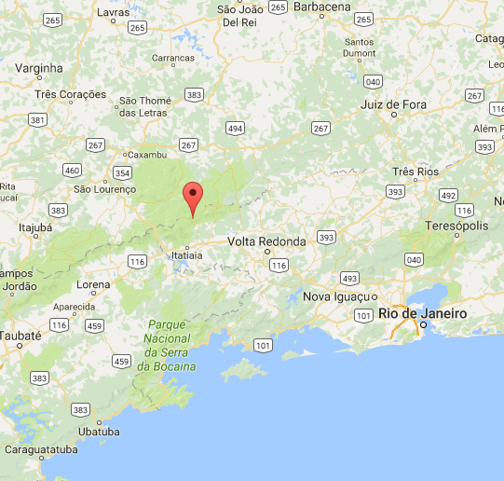
Visconde de Mauá
Distrito do município de Resende - Rio de Janeiro
Conjunto de vilas: Mauá, Maringá e Maromba
6 mil habitantes
(Quinteiro, 2008)

Slide 3
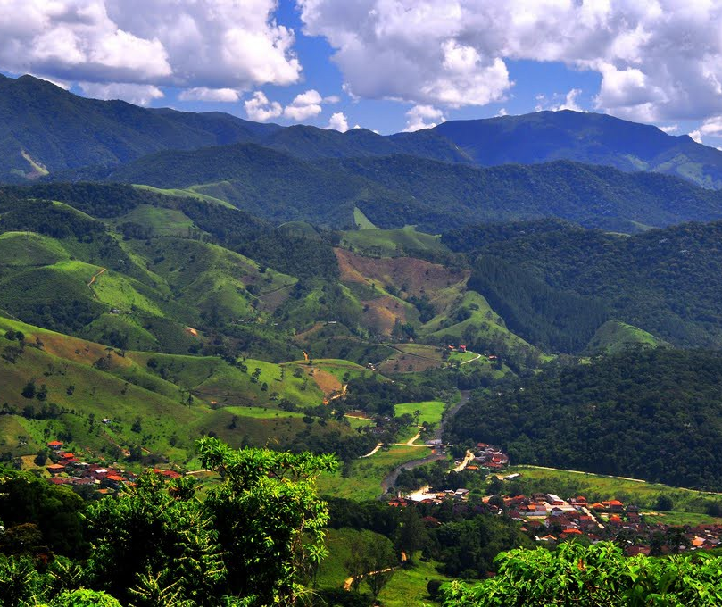
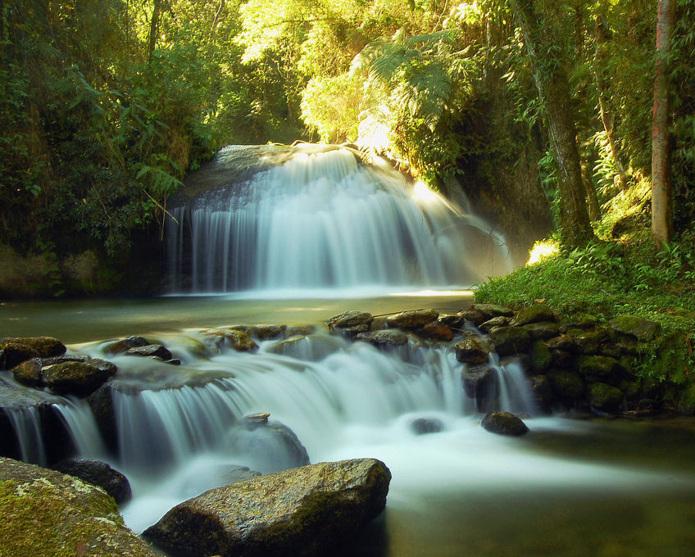
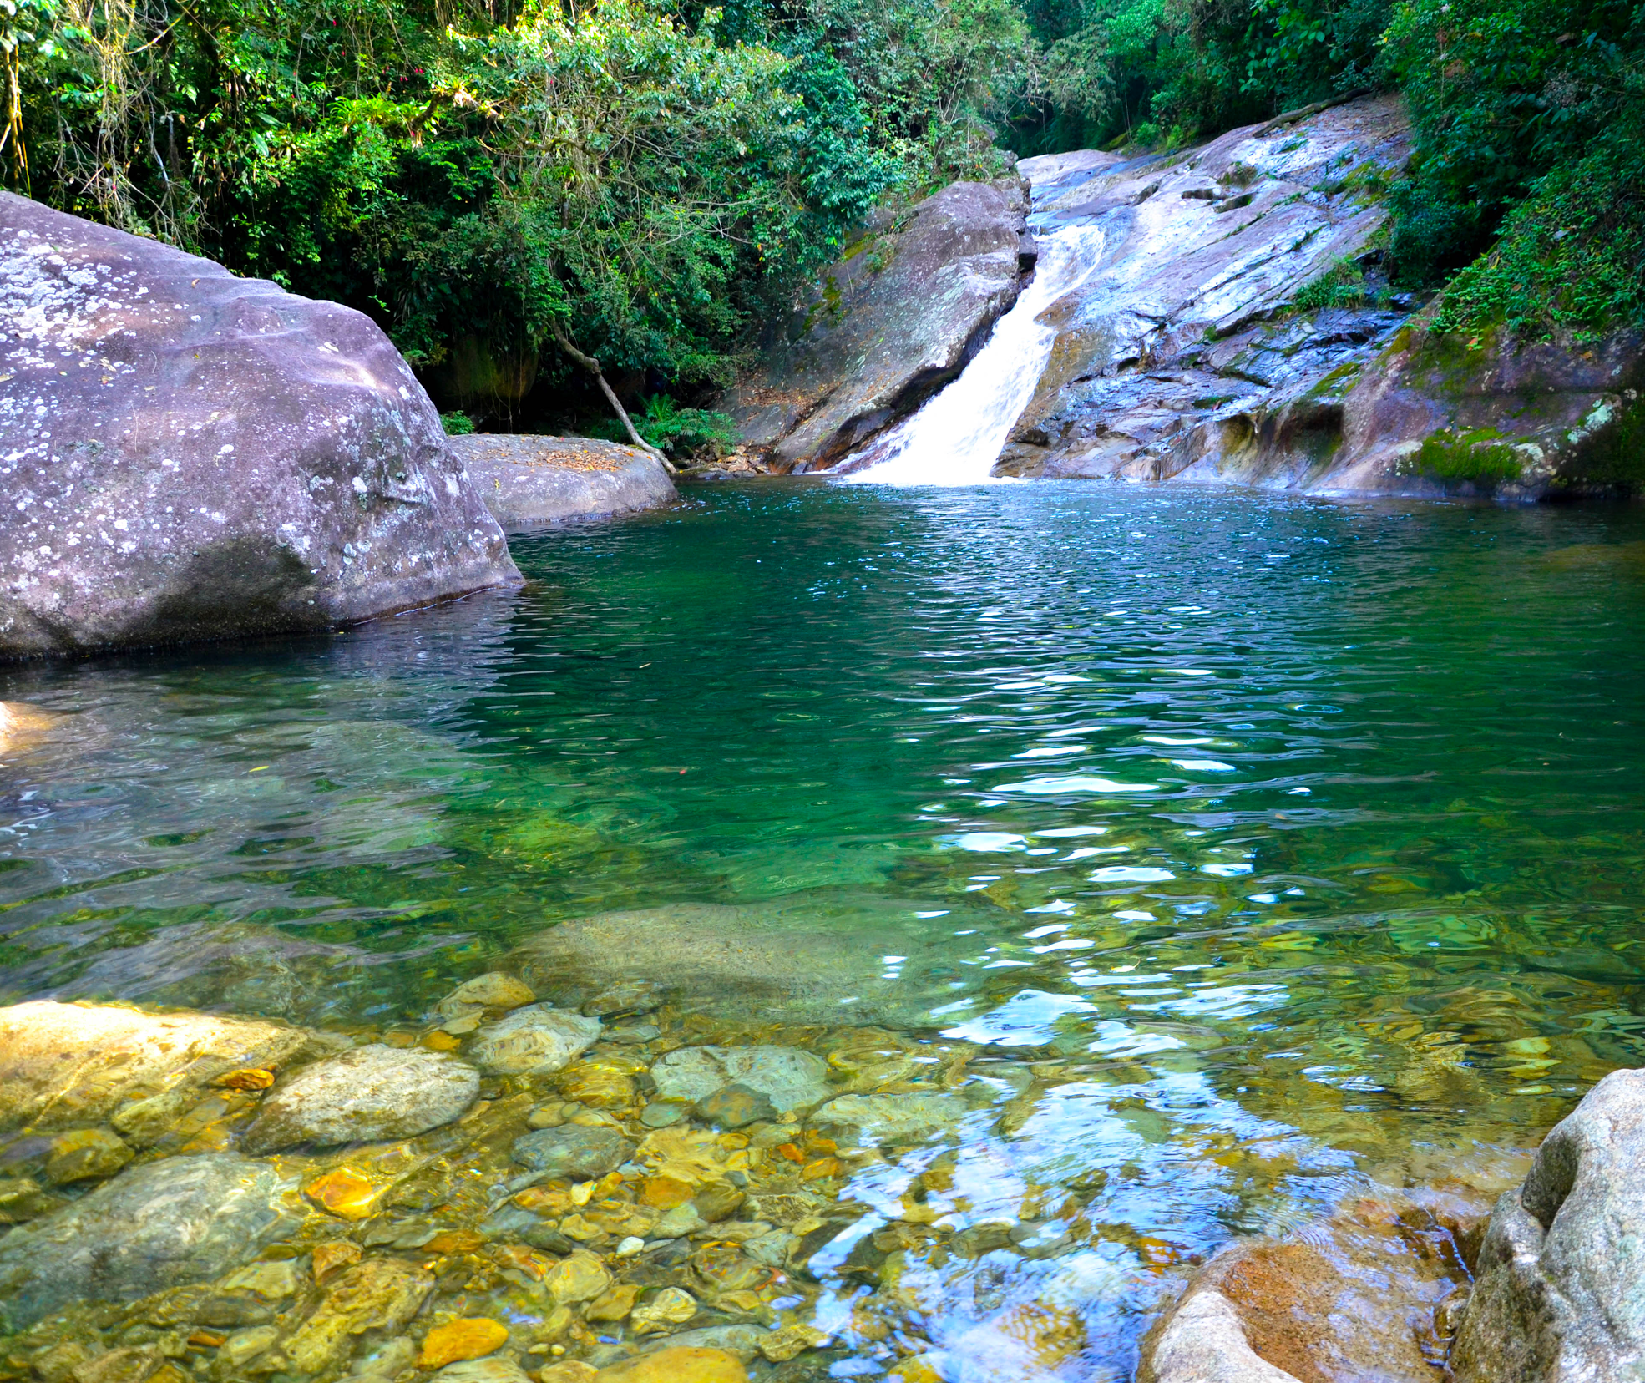
Visconde de Mauá
Localizada na APA da Serra da Mantiqueira e parte no Parque Nacional de Itatiaia
Principal atividade econômica: Turismo
(Oliveira, 2014; Pousada no caminho do Marimbó, [s.d.]; Peixe Urbano, [s.d.])

Slide 4
Perfil turístico
60% - viajam em família
40% - viajam com amigos ou namorados
53% - viajam pela natureza
70% - visam descanso, lazer e prática de atividade com a natureza
66% - indicam necessidade de conservação das estradas
(Quinteiro, 2008)
Notes:
Referência: http://www.peamb.eng.uerj.br/trabalhosconclusao/2008/PEAMB2008JMCQuinteiro.pdf

Slide 5
Questões sobre turismo
Novas oportunidades de emprego
Aumento da violência e do acesso a drogas
Perda do valor da região
(Quinteiro, 2008)
Notes:
Referência: http://www.peamb.eng.uerj.br/trabalhosconclusao/2008/PEAMB2008JMCQuinteiro.pdf

Slide 6
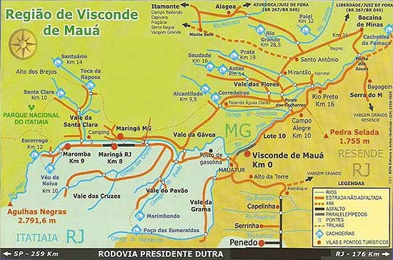
Acesso
Estrada de terra sinuosa
Necessita bons veículos
(Olho d'agua, [s.d.])

Slide 7
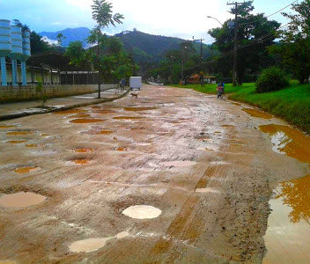
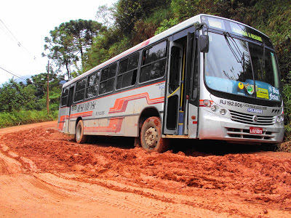
Acesso
(Blog Assomar, 2013)

Slide 8
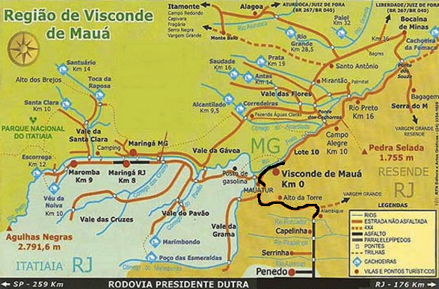
Projeto
Asfaltamento
RJ-163 e RJ-151
(dentro de áreas protegidas)
(Olho d'agua, [s.d.])

Slide 9
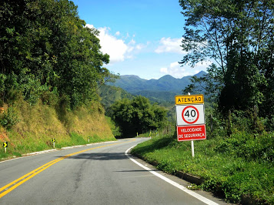
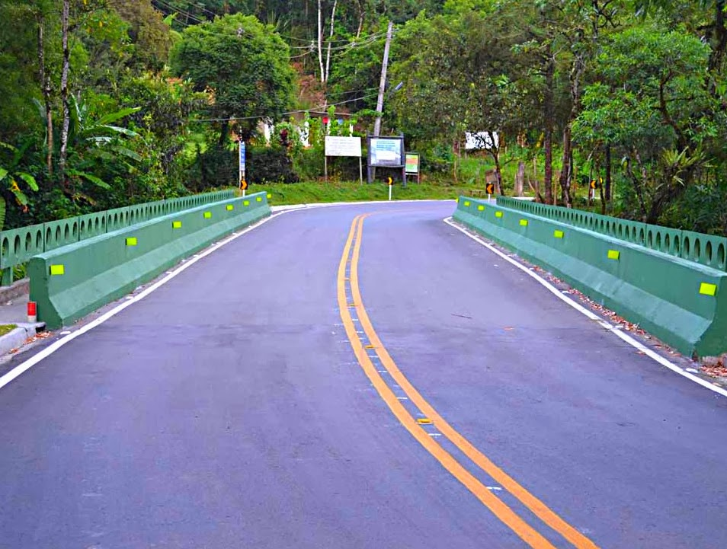
Projeto
(Blog Assomar, 2013)
Notes:
Não sei se colocamos isso pq vai dar pinta que ja aconteceu hehehehe

Slide 10
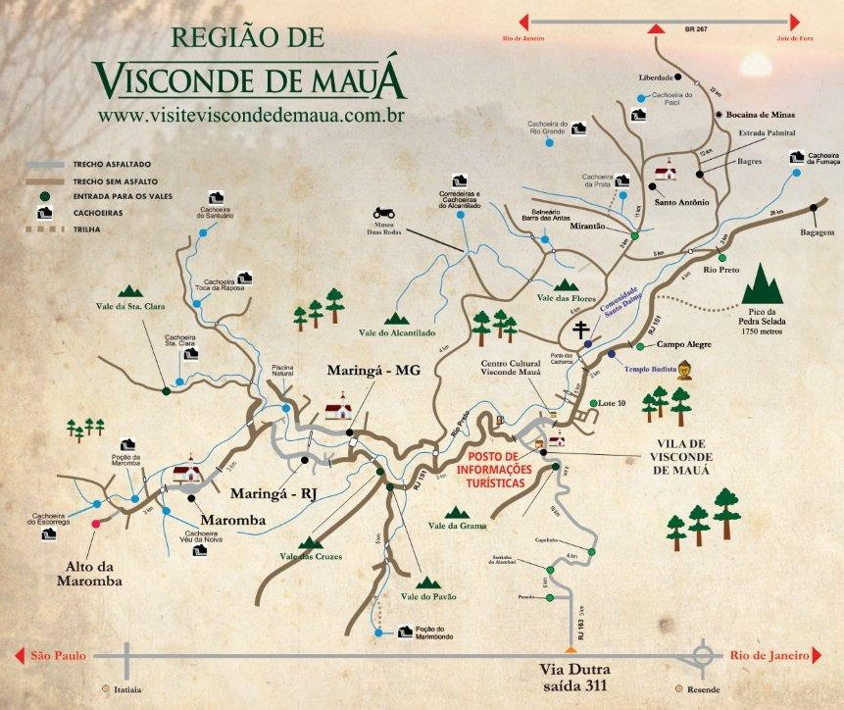
Projeto
(Avilla, 2015)
Notes:
NAO SEI SE USO O MESMO MAPA CHUTANDO ONDE VAI SER OU SE USO UM MAPA MOSTRANDO O CERTO

Slide 11
Atores:
Moradores de Visconde de Mauá
Ambientalistas
Viajantes de aventura
Viajantes (outros)
Comerciantes de Visconde de Mauá

Slide 12
Atividade
Responder: Quais são os serviços ecossistêmicos que as áreas próximas da estrada de acesso a Visconde de Mauátraz para o ator que está representando? Como o asfaltamento da estrada afetará os serviços que essa área presta para este ator? (Pensar em ganhos e perdas de serviços).

Slide 13
Referências
Quinteiro, J. (2008). Proteção Ambiental na Gestão de Áreas Turísticas em Unidades de Conservação: o caso da Região de Visconde de Mauá (RJ, MG) (Mestrado). Universidade Estadual do Rio de Janeiro.
Imagens:
Blog Assomar,. (2013). Retrieved from http://assomaritatiaia.blogspot.com.br/2013/01/estrada-parque-de-visconde-de-maua.html
Olho d'água,. Retrieved from http://www.visconde10.com.br/imagens/visconde_mapa.jpg
Oliveira, M. (2014). Retrieved from http://www.trilhaseaventuras.com.br/wp-content/uploads/2014/02/visconde-de-maua-rj-10.jpg
Peixe Urbano,. Retrieved from http://crispelomundo.com.br/wp-content/uploads/2014/09/DSC_5779.jpg
Pousada no caminho do Marimbó,. Retrieved from http://www.marimbondo.com.br/img/img6.jpg

